Slide 1
Титульный лист
Работу выполнила Морозова Наталья Терентьевна, учитель высшей категории русского языка и литературы МБОУ «Павловская СОШ» Павловского района Алтайского края.
Тип урока – урок рефлексии
Инновационные технологии, которые можно применить на уроке: работа в группах, творческая мастерская
Деятельностная и содержательная цель урока: формирование у учащихся способностей к рефлексии коррекционно-контрольного типа; закрепление изученных понятий, развитие творческого потенциала обучающегося

Slide 2
Герасим и его окружение в произведении И.С.Тургенева «Муму»

Slide 3
Восстановите пары
Ответ запишите в тетрадь.
Герасим
Гаврила Андреевич
Татьяна
Степан
Антипка
Потап
Капитон Климов
дворник
дворецкий
прачка
лакей
форейтор
кучер
башмачник
кучер
башмачник
прачка
дворецкий
форейтор
лакей
дворник
Взаимопроверка

Slide 4
Вопросы по тексту
Чем был «замечателен» дворник Герасим, один из многочисленной челяди барыни?
Что придавало ему торжественную
важность?
3. Почему не полюбилось Герасиму московское житьё?
4. Что входило в ежедневные обязанности Герасима и как он справлялся с ними?

Slide 5
Вопросы по тексту
5. В каких отношениях находился герой с остальной челядью барыни?
6. Чем ему понравилась Татьяна?
7. Как барыня распорядилась судьбой Татьяны, Герасима и Капитона? Принесло ли это кому-либо счастье?
8. При каких обстоятельствах Герасим нашёл Муму и как ухаживал за ней?
9. Почему Герасим полюбил свою питомицу?

Slide 6
Вопросы по тексту
10. Какое событие нарушило тихую и счастливую жизнь дворника и его собаки?
11. Как изменился Герасим после пропажи Муму? Что в его поведении говорит о тяжёлых душевных переживаниях?
12. Что послужило причиной «решительного натиска на Герасимово убежище?
13. Почему Герасим сам взялся убить Муму? Как это произошло?
14. Каким образом герой выразил протест бесчеловечности и жестокости
крепостного уклада жизни?

Slide 7
Высказывание критика
«Образ немого богатыря Герасима в повести «Муму» настолько ёмок, что тяготеет к символу; он вбирает в себя лучшие черты народного характера: рассудительность и практический ум, нравственную силу, добродушие и любовь ко всему живому, неразрывная связь крестьянина с землёй, богатырская сила и выносливость» (Ю.В.Лебедев)

Slide 8
Основываясь на высказывании Ю.В.Лебедева, ответьте на вопросы:
Как вы понимаете значение слова «символ» в тексте?
Какими лучшими чертами народного характера наделён немой богатырь?
Почему портрет Герасима особенно ярко даётся на фоне природы?

Slide 9
Высказывание критика
««Муму» – повесть о могучей потребности человека преодолеть чувство одиночества в мире»
Основываясь на высказывании В.И.Кулешова, ответьте на вопросы:
1. Почему одиноки Барыня, Герасим, Татьяна? Как преодолевают они своё одиночество?
2. Согласны ли вы с тем, что «Муму» – повесть о могучей потребности человека преодолеть чувство одиночества»?
Назовите одиноких героев повести.

Slide 10
Узнай героя повести «Муму» по описанию
1
Мужчина двенадцати вершков роста, сложенный богатырём и глухонемой от рождения. Одарённый необычайной силой, он работал за четверых – дело спорилось в его руках.
Герасим

Slide 11
Узнай героя повести «Муму» по описанию
2
Человек, которому, судя по одним его жёлтым глазам и утиному носу, сама судьба, казалось, определила быть начальствующим лицом.
дворецкий

Slide 12
Узнай героя повести «Муму» по описанию
3
Женщина лет двадцати восьми, маленькая, худая, белокурая, с родинкой на левой щеке. Когда-то она слыла красавицей, но красота с неё очень быстро соскочила. Нрава она была весьма смирного.
Татьяна

Slide 13
Узнай героя повести «Муму» по описанию
4
Он вошёл, закинул руки назад, развязно прислонился к выдающемуся углу стены. Прищурил он свои оловянные глазки, но не опустил их, даже усмехнулся слегка.
башмачник Капитон

Slide 14
Узнай героя повести «Муму» по описанию
5
Она выезжала редко и уединённо доживала последние дни своей скупой и скучающей старости… иногда любила прикинуться загнанной и сиротливой страдалицей.
барыня

Slide 15
Узнай героя повести «Муму» по описанию
6
Она заметалась, бедненькая, с тем тоскливым беспокойством, которое обыкновенно овладевает подвластным человеком, когда он ещё не знает хорошенько, как ему понять восклицание начальника.
приживалка

Slide 16
Высказывание критика
«Нигде до этой повести Тургенев не изображал с такой силой давящий уклад крепостничества, который делает рабов «и немыми, и глухими». Ведь «немой» оказывается и прачка Татьяна, которая с покорным «слушаюсь» узнаёт о решении выдать её замуж за пьяницу Капитона, не считаясь с её привязанностью к Герасиму».
Основываясь на высказывании В.Г.Пустовойта, ответьте на вопросы:
1. Случайно ли, на ваш взгляд, И.С.Тургенев рисует русский народ бессловесным?
2. Почему и Татьяну, и другую челядь можно назвать «немыми»?

Slide 17
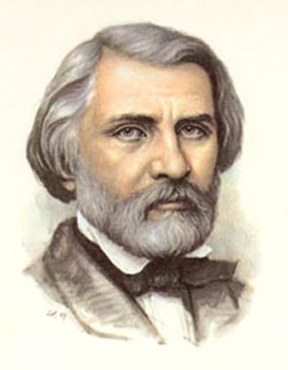
Как Иван Сергеевич Тургенев относится к народной покорности?
Обоснуйте свой ответ.

Slide 18
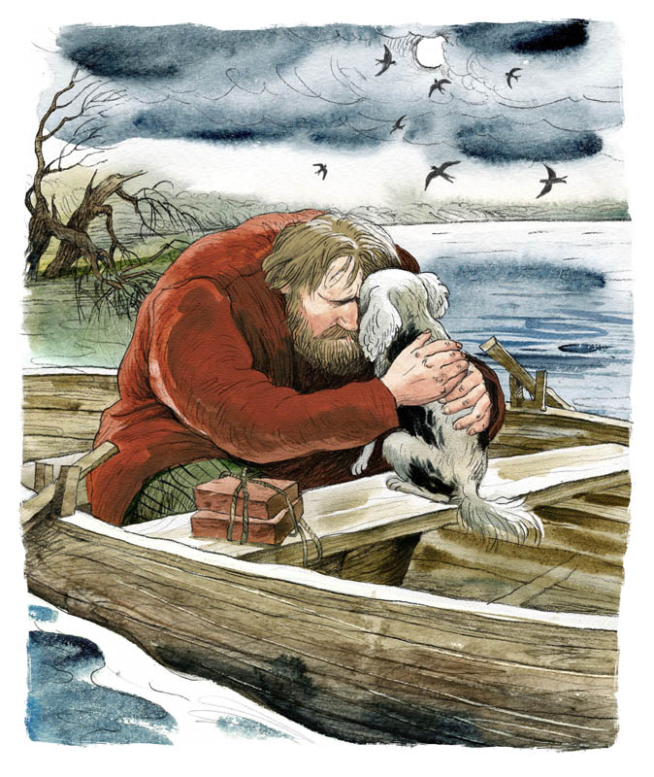
Высказывание критика
Основываясь на высказывании В.И.Кулешова, ответьте на вопросы:
«К финалу кажется, что наступает предел терпению: вот-вот взорвётся и разбушу-ется Герасим, потрясённый вопиющей несправедли-востью, раскроет немые уста и заговорит! Какой грозной будет эта речь!»
Какими вопиющими несправедливостями потрясён герой?

Slide 19
Высказывание критика
«Конфликт разрешается уходом Герасима в родную деревню. Торжествен и радостен его путь домой, сама природа вместе с немым героем празднует освобождение. Но в сознании читателя остаётся тревожный вопрос: изменит ли что-нибудь в крепостническом мире такая форма протеста?»(П.Г.Пустовойт)

Slide 20
Основываясь на высказывании П.Г.Пустовойта, ответьте на вопросы:
Согласны ли вы с тем, что «природа вместе с немым героем празднует освобождение»? Приведите примеры и доказательства.
2. Как бы вы ответили на вопрос, который остаётся в сознании читателя после прочтения повести?

Slide 21
Высказывание И.С.Тургенева
«Мы – народ юный и сильный, который верит и имеет право верить в своё будущее. В русском человеке таится и зреет зародыш будущих великих дел, великого народного развития». (И.С.Тургенев)
Основываясь на высказывании И.С.Тургенева, ответьте на вопросы:
1. Согласны ли вы с И.С.Тургеневым в том, что «мы народ юный и сильный»?
2. На чём основывается, по-вашему, вера писателя в русского человека?

Slide 22
Высказывание критика
«Тургенев считал, что повесть даёт богатую пищу для размышлений и выводов. Герой изображён как личность исключительной духовной красоты, наделённая физической мощью и непостижимой кротостью, добротой, нравственной чистотой. Герасима можно сравнить с фольклорными героями»
Основываясь на высказывании В.И.Кулешова, ответьте на вопросы:
1. Как вы думаете, над какими вопросами можно поразмышлять и какие выводы сделать после прочтения «Муму» И.С.Тургенева?
2. В чём, по вашему, состоит духовная красота Герасима?

Slide 23
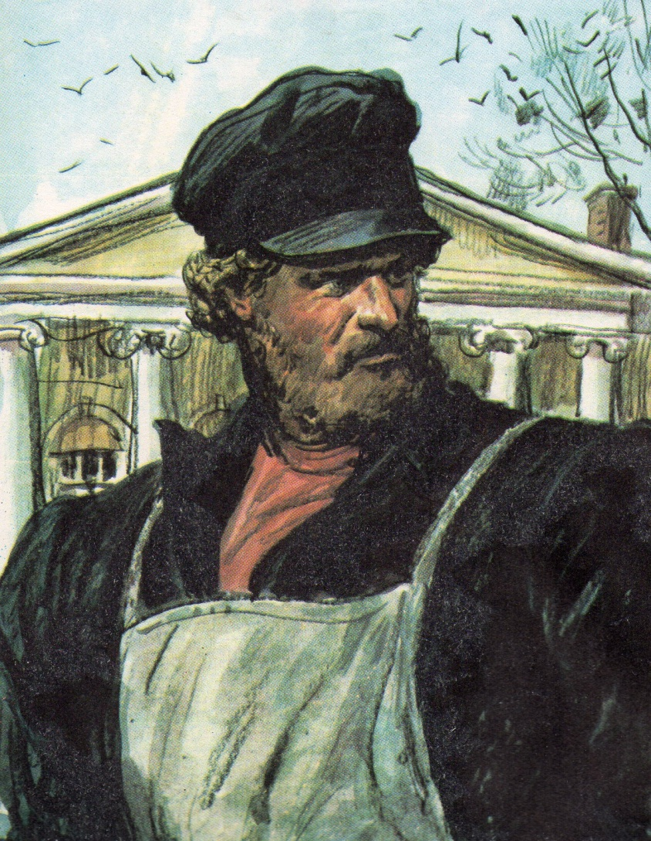
Обобщаем
Каких сказочных и былинных героев из русского фольклора напоминает нам Герасим?

Slide 24
Рефлексия
Напишите речь от имени немого Герасима.
К кому она будет обращена?
Какими чувствами она наполнена?

Slide 25
Проектирование дифференцированного домашнего задания
Напишите свой финал «Муму».
Что бы вы изменили в поведении Герасима?

Slide 26
Словарная работа
Челядь – 1. Население феодальной вотчины древней Руси, находившееся в разных формах зависимости от феодала (холопы, закупы, смерды и т.д..) 2. Дворовые люди, слуги, прислуга.
Назад

Slide 27
Словарная работа
Дворецкий – управляющий в помещичьей усадьбе
Форейтор – при запряжке цугом: кучер, сидящий верхом на одной из передних лошадей.
Назад

Slide 28
Использованная литература
Е.Л. Демиденко. Новые контрольные и проверочные работы по литературе. 5-9 классы. М.:Дрофа, 2007
Ф.Е.Соловьёва. Уроки литературы. Методическое пособие к учебнику Г.С.Меркина «Литература». 5 класс. Под редакцией Г.С.Меркина. Москва, «Русское слово», 2013

